Slide 1
Prosjekt Helhet
Gunn Enli, Studiedekan

Slide 2
Indikatorer og rapporter
Politiske signaler
Lave søkertall til flere studieprogram.
Høyt frafall og brattere frafallskurve.
Synkende studiepoengproduksjon.
Trangere økonomiske rammer, og finansieringsmodell der studier blir viktigere.
Framskrivninger av etterspørsel i arbeidsmarkedet peker mot andre utdanninger enn humaniora.

Slide 3
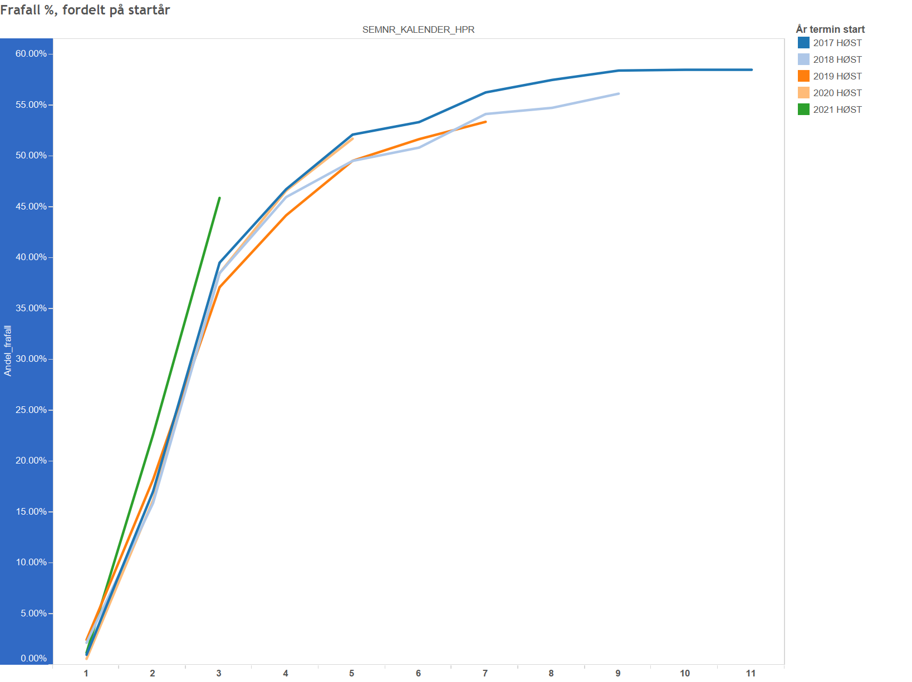

Slide 4
Hva har undervisningsledernettverket gjort så langt?
Etablert en felles forståelse av utfordringene og behov for endring.
Kartlegging basert på indikatorene søkertall, gjennomføring og studiepoeng per student.
Analysert effekten av instituttenes reformer på BA-programnivå.
Involvert studielederne; administrasjonen har en sentral rolle.
Funnet flaskehalser som hindrer ønskede endringer.
Laget et utkast til prosessplan.

Slide 5
HFs undervisningskultur
Fase 1
- Ildsjelmodellen
Egne initiativ
Tilfeldig
Fase 2
Kollektive initiativ
Ekstern stimulans
Midlertidig
Fase 3
Kollektiv kultur
Kontinuerlig innovasjon
Systematikk og struktur

Slide 7
Utfordrings- og mulighetsmatrise
LEDELSE
Undervisningsledelse er krevende, veldig mye drift og mange hensyn etc.
LÆRINGSDESIGN
Fragmentarisk emnestruktur.
UNDERVISNING
Ledelse krever opplæring og erfaring med å lede gjennom samtaler/forhandlinger.
Systematisk arbeid med fokus på hva studentene lærer, og progresjon i studieløpet.
Privatisering er fortsatt et hinder for helhet.
Mangel på koordinasjon og system som sikrer varighet.
Lederrolle og verktøy som skaper undervisningskvalitet, systematikk og innovasjon.
Lærerteam, koordinasjon, canvas-maler, kompetanseheving.
Individuelle løsninger for plattformer og kommunikasjon.
Undervisningslederne byttes ofte ut hvert 4. år.
Manglende sammenheng mellom læringsmål, undervisning og eksamensform.

Slide 8
Innsats på tre nivåer
Porteføljenivå
- Tilbyr vi de rette studiene, kan vi endre eksisterende/utvikle nye tilbud?
2. Programnivå
- Opplever studentene helhet, og progresjon og tilhørighet?
3. Undervisning
- Har vi oppdatert kunnskap om hva studentene trenger for å lære?

Slide 9
Prosjekt Helhet
Kommer snart på en kino nær deg!

